Slide 1
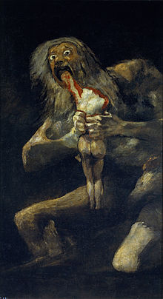
ROMANTICISMO
Saturno devorando a un hijo, una de lasPinturas negras de Goya, realizada durante el Trienio Liberal (1820–1823), y que, a bajo una capa mitológica, alude a la famosa frase de Vergniaud poco antes de ser guillotinado: «La Revolución devora a sus propios hijos»

Slide 2
El romanticismo fue originado en Alemania finales del siglo xviii como una reacción revolucionaria contra el racionalismo de la Ilustración y el Clasicismo, confiriendo prioridad a los sentimientos. Su característica fundamental es la ruptura con la tradición clasicista basada en un conjunto de reglas estereotipadas.

Slide 3
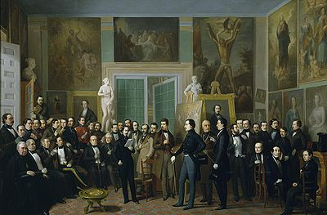
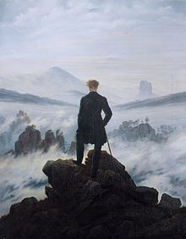
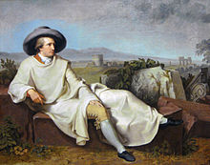
Los poetas contemporáneos 1846 de Antonio María Esquivel
En 1786, por Johann Heinrich Wilhelm Tischbein.
1818 de Caspar David Friedrich.

